Slide 1
Nhóm 6
Ngôn Ngữ C# và Công Nghệ .NET
Đề Tài : Viết Chương Trình Quản Lý Bán Sách
GV: Nguyễn Quốc Huy

Slide 2
Thành viên nhóm
Trần Hoàng Dương (NT)
Trần Công Phát
Trần Thị Thu Chang
Trịnh Thị Lữ

Slide 3
NỘI DUNG
01
02
03
04
Kỹ Thuật
Công Nghệ Sử Dụng
Tổng Quan
Phân Tích Chương Trình
Thiết Kế , Cài Đặt
Chương Trình

Slide 4
01
TỔNG QUAN C# VÀ CÔNG NGHỆ .NET

Slide 5

1.1. Ngôn Ngữ Lập Trình C#
- C# là ngôn ngữ đơn giản: loại bỏ một vài sự phức tạp bao gồm những macro, những template, đa kế thừa, và lớp cơ sở ảo (virtual base class).
- C# là ngôn ngữ hiện đại: chứa các đặc tính như xử lý ngoại lệ, thu gom bộ nhớ tự động, những kiểu dữ liệu mở rộng, và bảo mật mã nguồn.
- C# là ngôn ngữ lập trình thuần hướng đối tượng

Slide 6
1.2. Công nghệ .NET Framewwork
- .NET Framework được Microsoft đưa ra chính thức từ năm 2002.
- .NET Framework là một thư viện class có thể được sử dụng với một ngôn ngữ.NET để thực thi các việc từ thao tác chuỗi cho đến phát sinh ra các trang web động (ASP.NET), phân tích XML và reflection.
- Những nền tảng ứng dụng như WPF, Winforms, ASP.NET hoạt động dựa trên .NET Framework.

Slide 7


02
Kỹ Thuật
Công Nghệ Sử Dụng

Slide 8

Lập Trình WindowForm C#
2.1
2.2
SQL Server
TOPSIS là phương pháp ra quyết định đa tiêu chí được giới thiệu bởi Hwang, Yoon (1981).
Nguyên tắc của TOPSIS liên quan đến định nghĩa về giải pháp lý tưởng tích cực và giải pháp lý tưởng tiêu cực.
Một lựa chọn gọi là tốt nhất nếu lựa chọn này có giá trị gần nhất so với lời giải lý tưởng tích cực (Possive ideal15 solution-PIS) và xa nhất so với lời giải lý tưởng tiêu cực (Negative ideal solution).

Slide 9
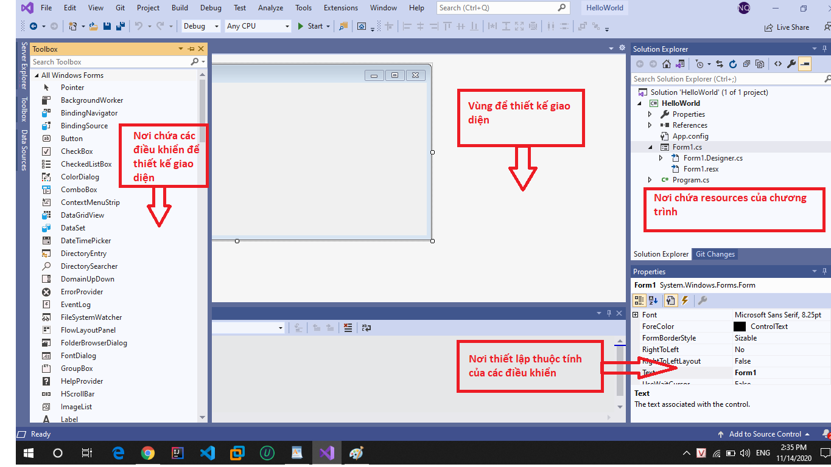
2.1
Lập Trình WindowForm C#
Thành phần : Thuộc tinh (property) , phương thức (method) , sự kiện (event)
Tất cả các Control chứa namespace:System.Windows.Forms
Quy trình gồm các bước:
Bước 1: Xác định các lựa chọn tiềm năng
Bước 2: Thành lập hội đồng ra quyết định
Bước 3: Xác định bộ tiêu chí đánh giá
Bước 4: Xác định trọng số của tiêu chuẩn đánh giá
Bước 5: Xác định tỷ lệ của các lựa chọn ứng với mỗi tiêu chuẩn
Bước 6: Tính giá trị cuối cùng
Bước 7: Đánh giá và xếp hạng

Slide 10

2.2
SQL Server
Khái niệm
- Microsoft SQL Server là một hệ quản trị cơ sở dữ liệu quan hệ được phát triển bởi Microsoft.
- Là một máy chủ cơ sở dữ liệu, nó là một sản phẩm phần mềm có chức năng chính là lưu trữ và truy xuất dữ liệu theo yêu cầu của các ứng dụng phần mềm khác.
2
Xây dựng hệ trợ giúp quyết định trong việc điều chỉnh nguyện vọng thi đại học

Slide 11
2.2
SQL Server
b. Kết nối csdl ADO.NET
-Kết nối đến cơ sở dữ liệu bằng ADO.NET, sử dụng các lớp và đối tượng từ namespace System.Data.SqlClient
-Sử dụng đối tượng SqlConnection để kết nối đến csdl và thực hiện các truy vấn Sql bằng cách sử dụng đối tượng SqlCommand
2
Xây dựng hệ trợ giúp quyết định trong việc điều chỉnh nguyện vọng thi đại học

Slide 12
03
Phân Tích Chương Trình

Slide 13

3.1. Sơ Đồ Phân Cấp
Chức Năng
3.2. Sơ Đồ UseCase
03 : Phân Tích Chương Trình

Slide 14
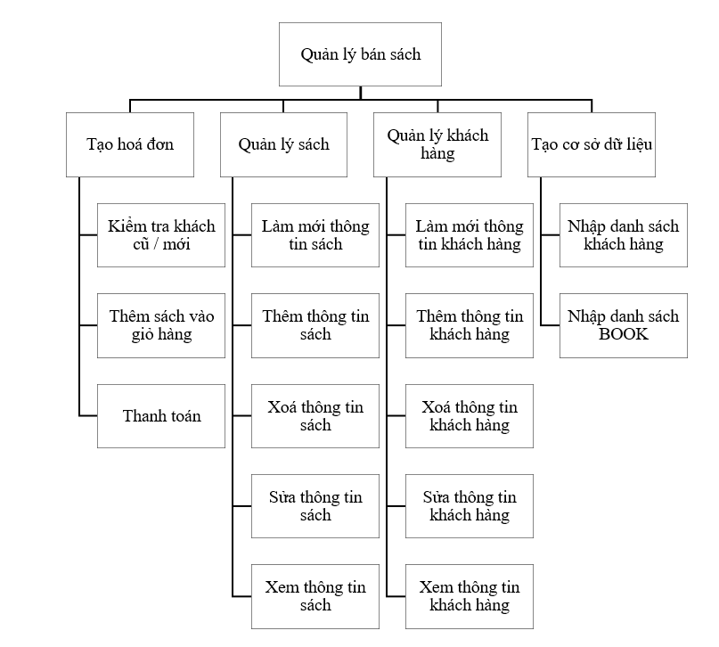
3.1. Sơ Đồ Phân Cấp Chức Năng
Quản lý bán sách gồm các chức năng chính :
Tạo hóa đơn : Kiểm tra khách cũ mới , tạo hóa đơn và thanh toán
Quản lý sách : Làm mới , thêm, sửa , xóa ,xem thông tin sách
Quản lý khách hàng : Làm mới , thêm, sửa , xóa ,xem thông tin khách hàng
Tạo cơ sở dữ liệu : Nhập danh sách khách hang và sách

Slide 15
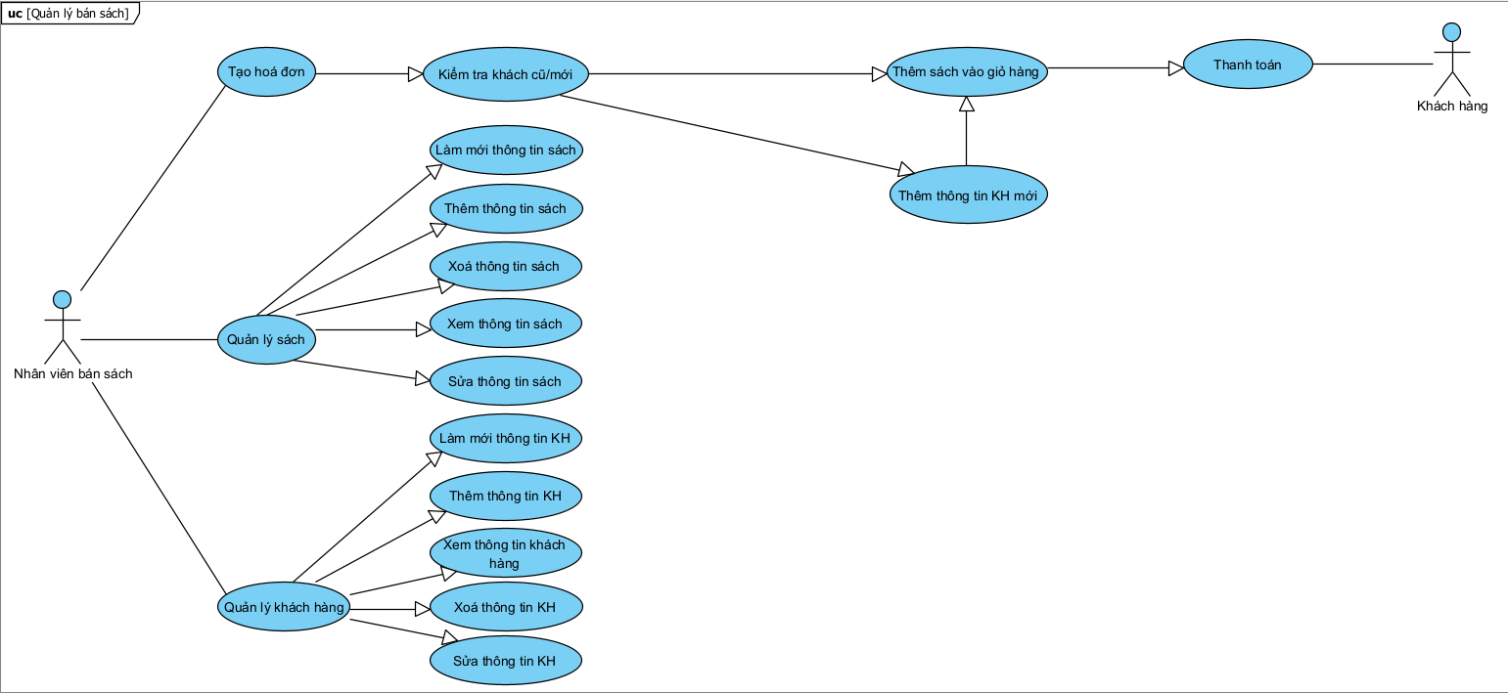
3.2. Sơ Đồ UseCase

Slide 16
04
Thiết Kế Cài Đặt
Chương Trình

Slide 17
4. Thiết Kế Cài Đặt Chương Trình
01
02
03
Thiết Kế Chương Trình
Thiết Kế Cơ Sở Dữ Liệu SQL
Thiết Kế
Giao Diện

Slide 18
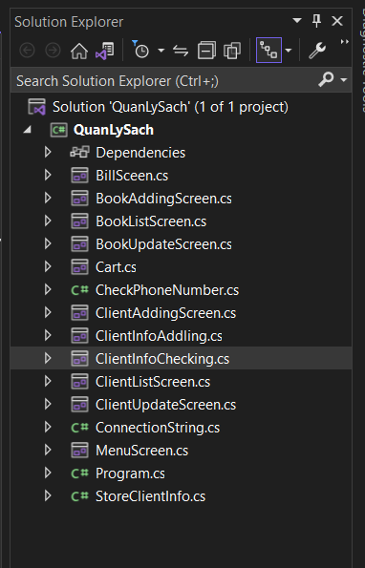
4.1
Thiết Kế Chương Trình

Slide 19
4.2. Thiết Kế Cơ Sở Dữ Liệu SQL
4.2.1. Tạo database và table
Chương trình quản lý bán sách gồm 2 table : BookInfoTable và CustumerInfoTable
CustumerInfoTable
-Bảng này lưu trữ thông tin khách hàng mới , cũ và các thông tin liên quan
-Thuộc tính : ID , Name, Gender ,Bday, Phone, Type, Address
BookInfoTable
-Bảng này lưu trữ thông tin sách
-Thuộc tính : ID, Name, Price, Quantity, Describe

Slide 20
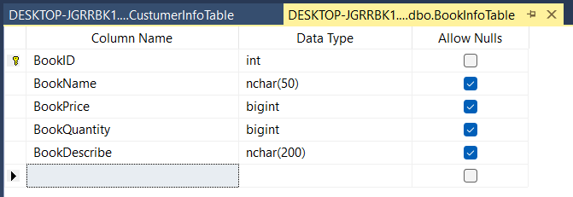
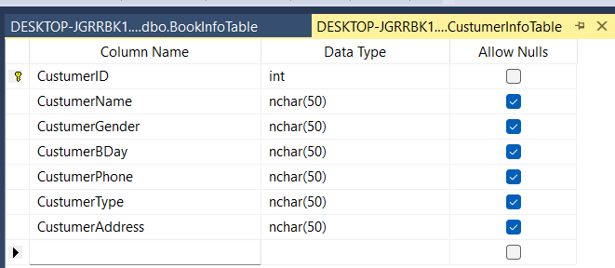
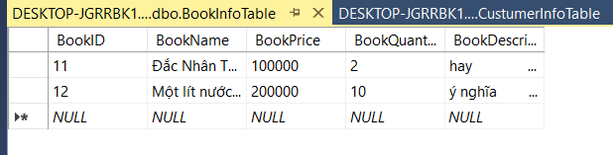
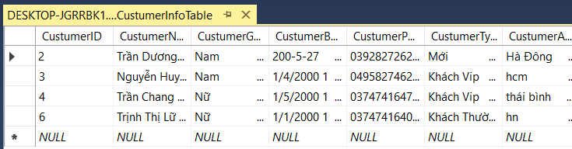
4.2. Thiết Kế Cơ Sở Dữ Liệu SQL
Kiểu dữ liệu bảng BookInfoTable
Dữ liệu bảng CustumerInfoTable
Bảng BookInfoTable
Bảng CustumerInfoTable

Slide 21
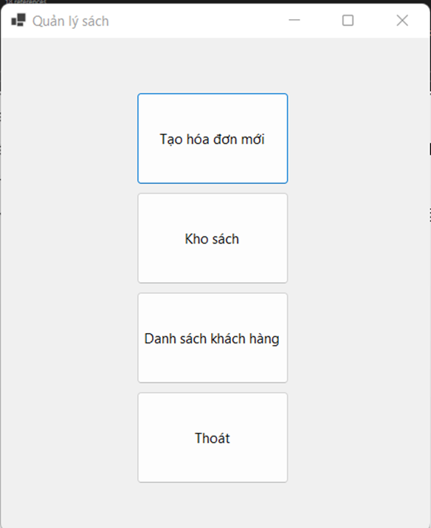

4.3. Thiết Kế Giao Diện
Giao diện trang chủ
Giao diện gồm các chức năng chính :
Chức năng tạo hóa đơn mới
Chức năng quản lý sách
Chức năng quản lý khách hàng
Chức năng thoát

Slide 22
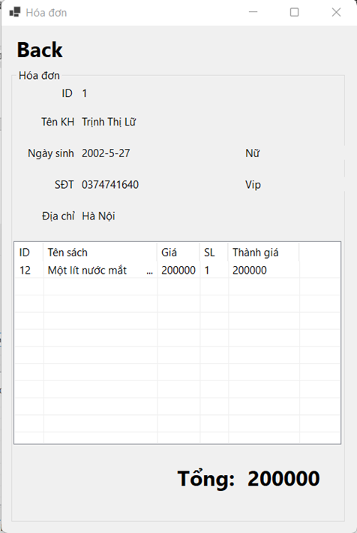
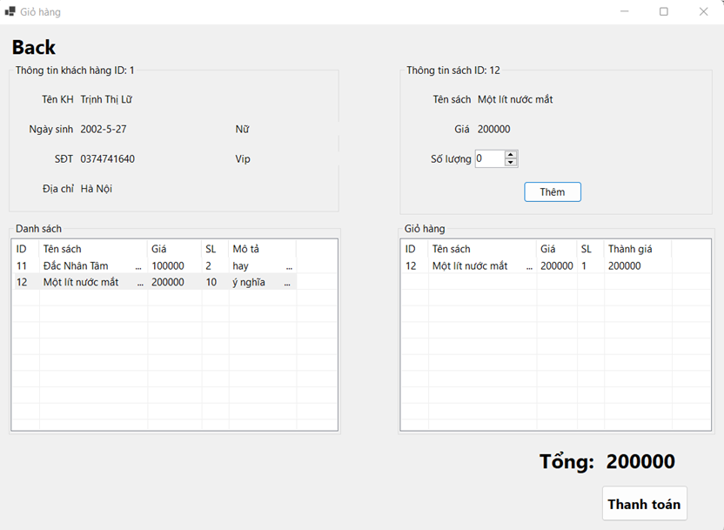
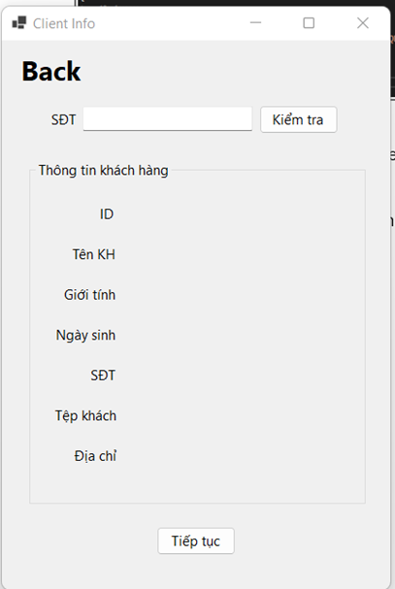
Giao diện tạo hóa đơn mới
Khách cũ
khách mới
......

Slide 23
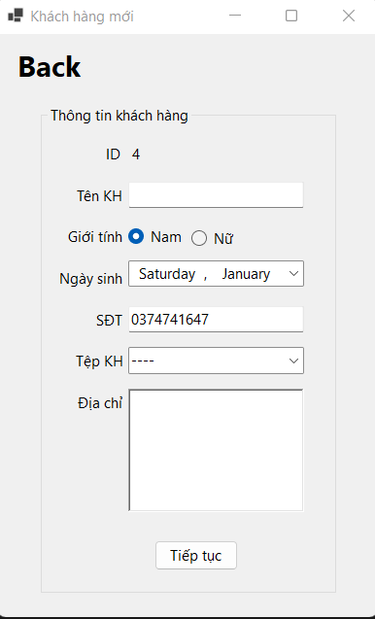
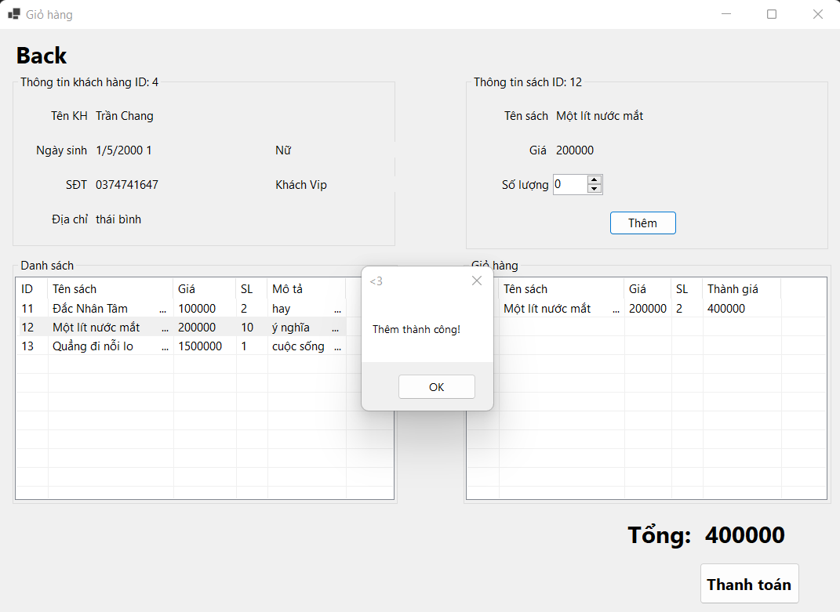
Giao diện tạo hóa đơn mới
Khách cũ
......
Khách mới

Slide 24
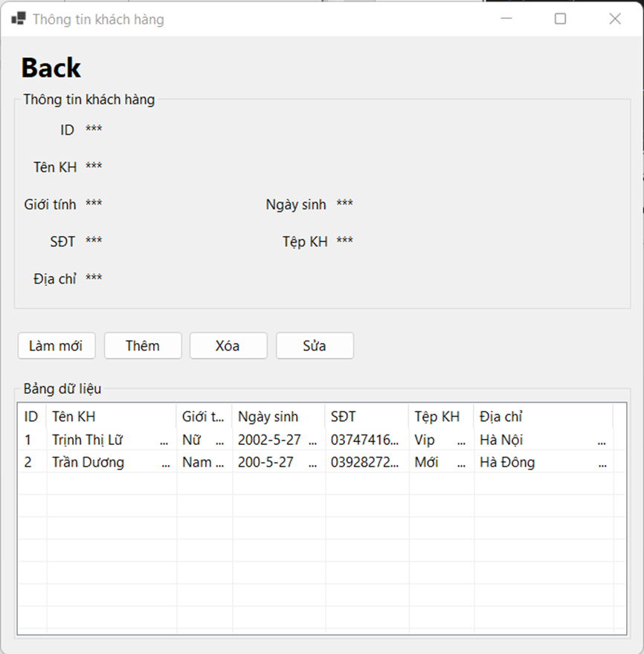
Giao diện danh sách khách hàng
Trong giao diện quản lý danh sách khách hàng gồm các chức năng chính :
Chức năng làm mới
Chức năng thêm
Chức năng xóa
Chức năng sửa

Slide 25
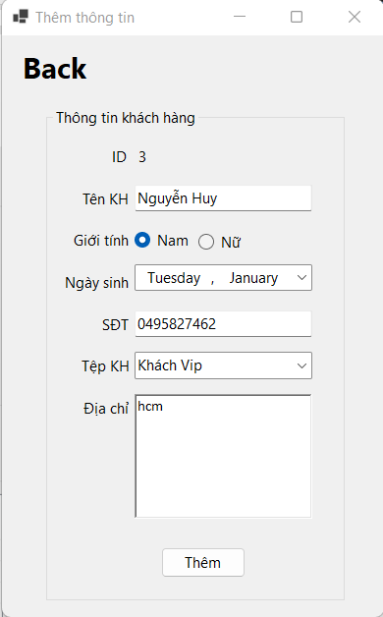
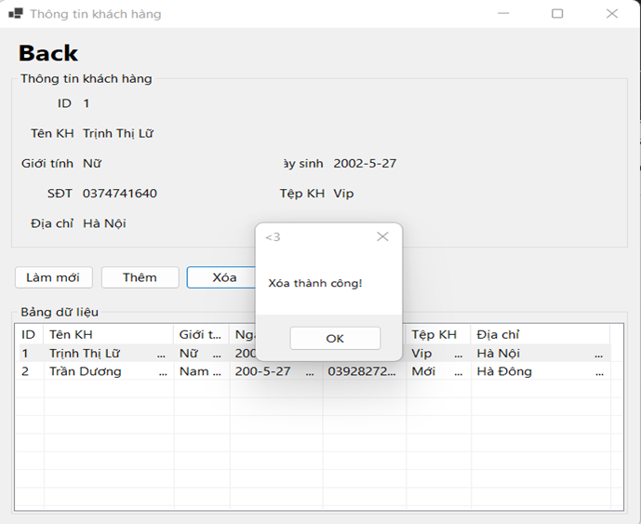
Giao diện danh sách khách hàng
Chức năng Thêm
Chức năng Xóa

Slide 26
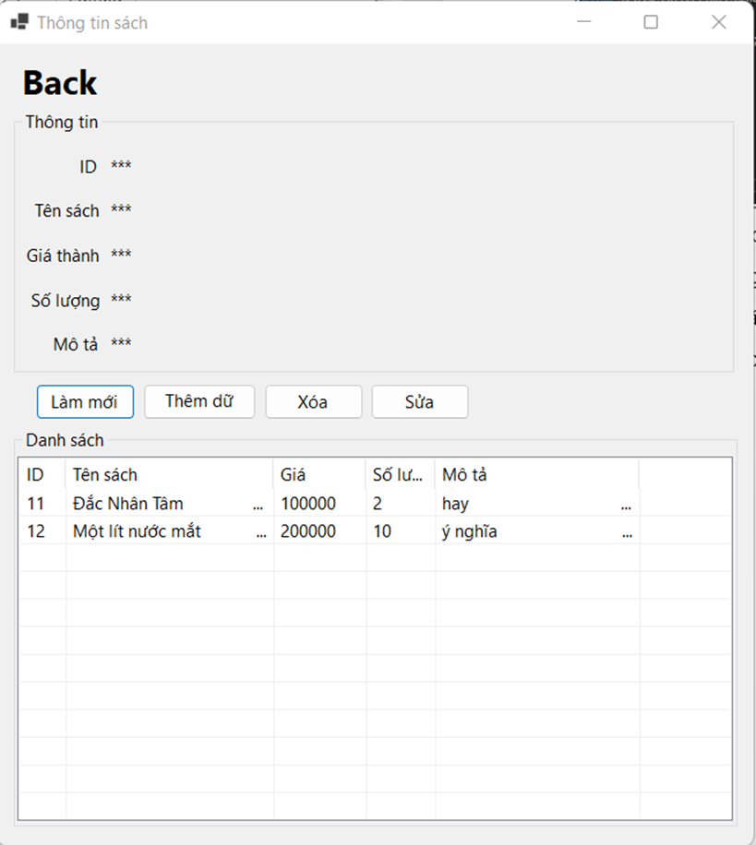
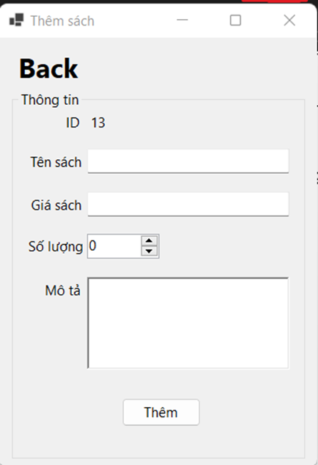
Giao diện kho sách

Slide 27
Thanks For Watching !

